Slide 1
Thứ ba ngày 10 tháng 12 năm 2024
Khoa học
BÀI HỌC STEM: TRỒNG CÂY TRONG VỎ TRỨNG

Slide 4
Bạn nhỏ trong bài hát đã làm gì ?
Vậy bạn nhỏ cảm thấy thế nào khi hạt nảy mầm?

Slide 5
Thứ ba ngày 10 tháng 12 năm 2024
Khoa học
BÀI HỌC STEM: TRỒNG CÂY TRONG VỎ TRỨNG

Slide 6
KHÁM PHÁ

Slide 7
Cấu tạo của hạt

Slide 8
Cây của bạn nhỏ trong bài hát đã mọc lên từ đâu ?

Slide 9
Thảo luận:
Thực hành tách hạt đậu phộng và nêu cấu tạo của hạt.

Slide 10
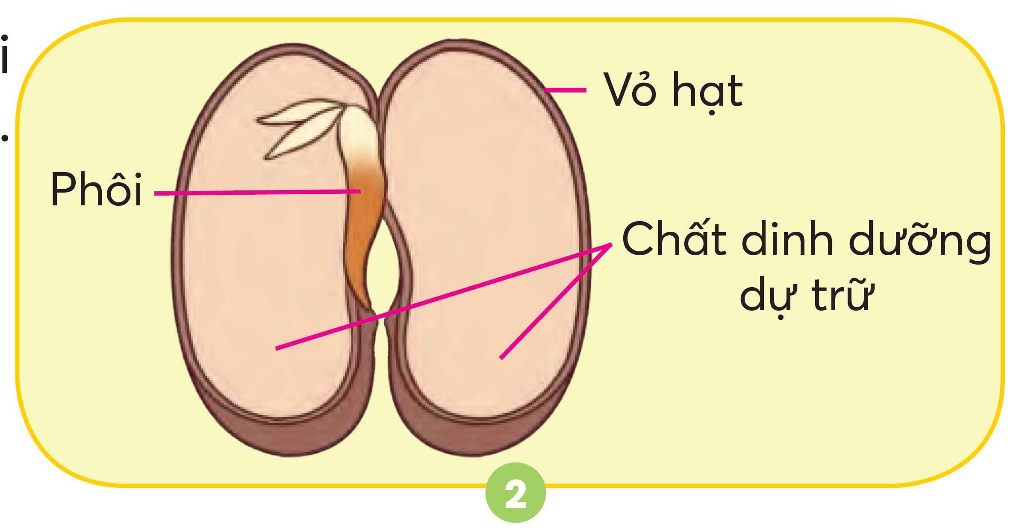
Học sinh trình bày

Slide 11
Các giai đoạn phát triển của cây

Slide 12
Thảo luận:
1. Theo em, cây từ khi được gieo hạt cho đến khi ra hoa, có quả sẽ gồm những giai đoạn nào ?
2. Sau khi hạt nảy mầm, ở giai đoạn đầu cây sẽ lấy chất dinh dưỡng từ đâu để lớn lên ?2.
3. Sau khi lá mầm rụng đi, cây sẽ nhờ vào bộ phận nào để tạo chất dinh dưỡng giúp cây lớn lên ?

Slide 13
Học sinh trình bày

Slide 14
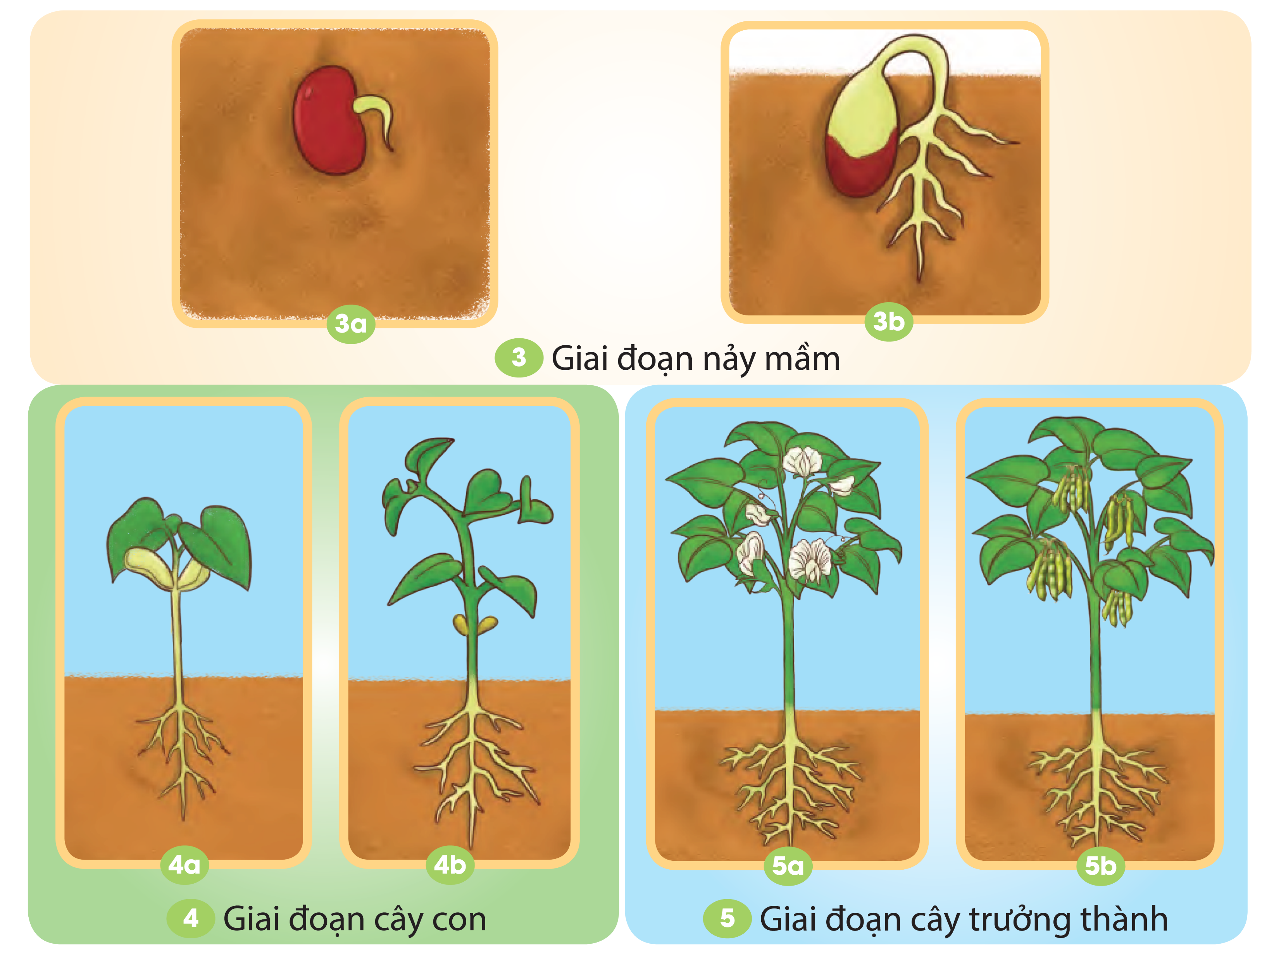

Slide 17
Vận dụng

Slide 19
Điều kiện để hạt nảy mầm là gì ?
Có phải hạt giống nào gieo xuống đất cũng mọc không ?

Slide 20
Thảo luận:
Em hãy nói cho bạn biết cách trồng cây trong vỏ trứng mà em đã thực hiện ở nhà ?

Slide 21
Học sinh trình bày

Slide 22
Trò chơi:
Làm theo hành động

Slide 23
Trang trí sản phẩm Trồng cây trong vỏ trứng.

Slide 24
Tham quan, đánh giá

Slide 25
Tiêu chí | Mức độ
 | Tốt | Đạt | Chưa đạt
Sản phẩm được hiết kế có đủ các thành phần, hạt mầm mọc được và phát triển tốt.
Sản phẩm sử dụng vật liệu dễ tìm và thân thiện với môi trường.
Sản phẩm được trang trí có tính thẩm mỹ cao.

Slide 26
TẠM BIỆT
CHÚC CÁC EM
HỌC TỐT
TẠM BIỆT
CHÚC CÁC EM
HỌC TỐT

